Slide 1
العودة للأسئلة
Notes:
الدرجات من ١- ١٠٠ ( إذا ضغطت على زر السهم اليسار من لوحة المفاتيح فسيظهر جميع الأرقام حتى ١٠٠)

Slide 2
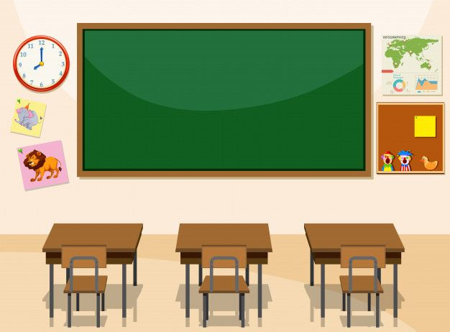
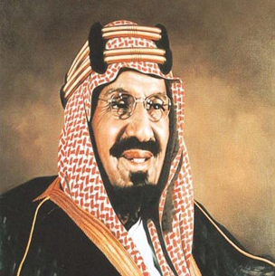
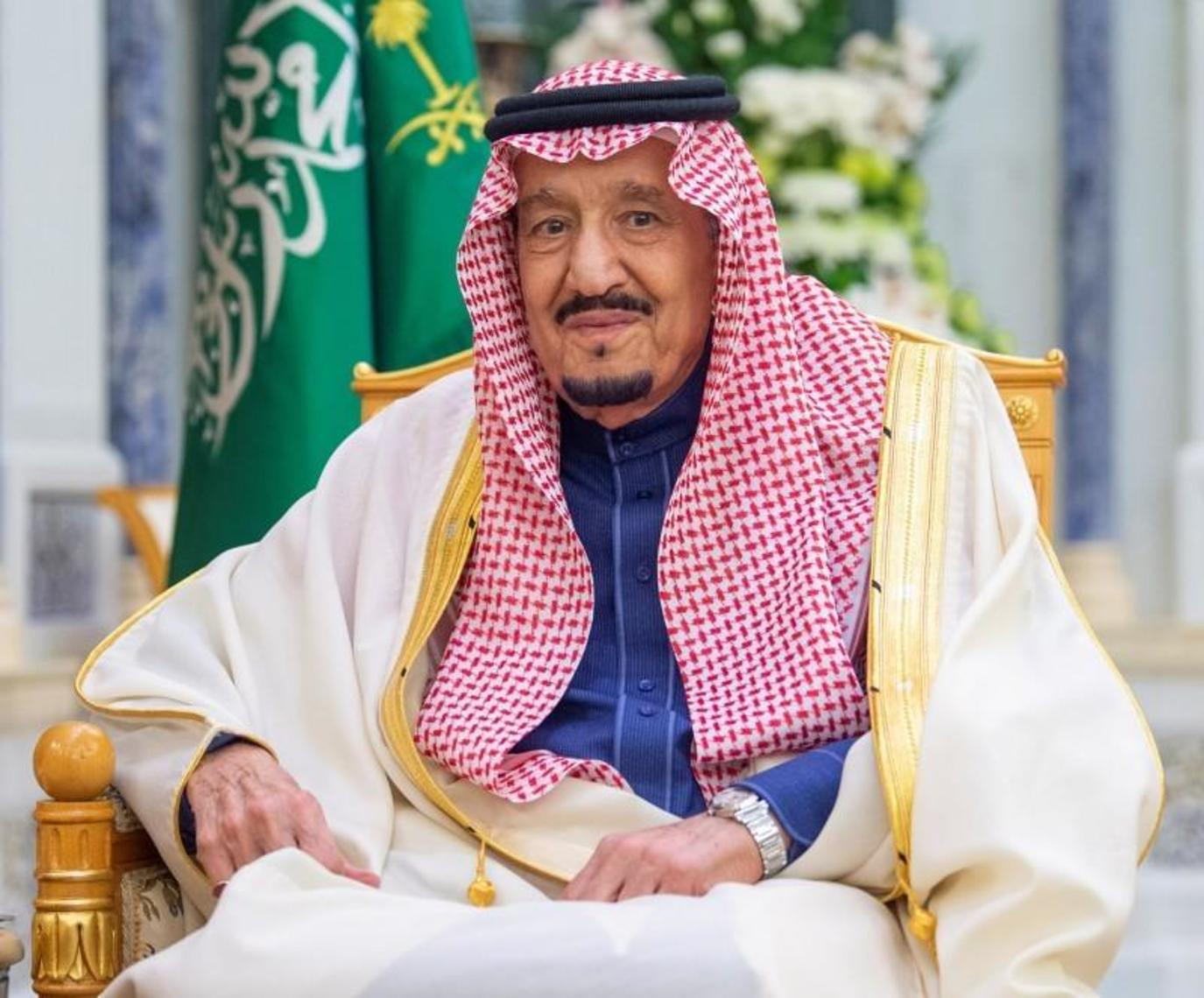
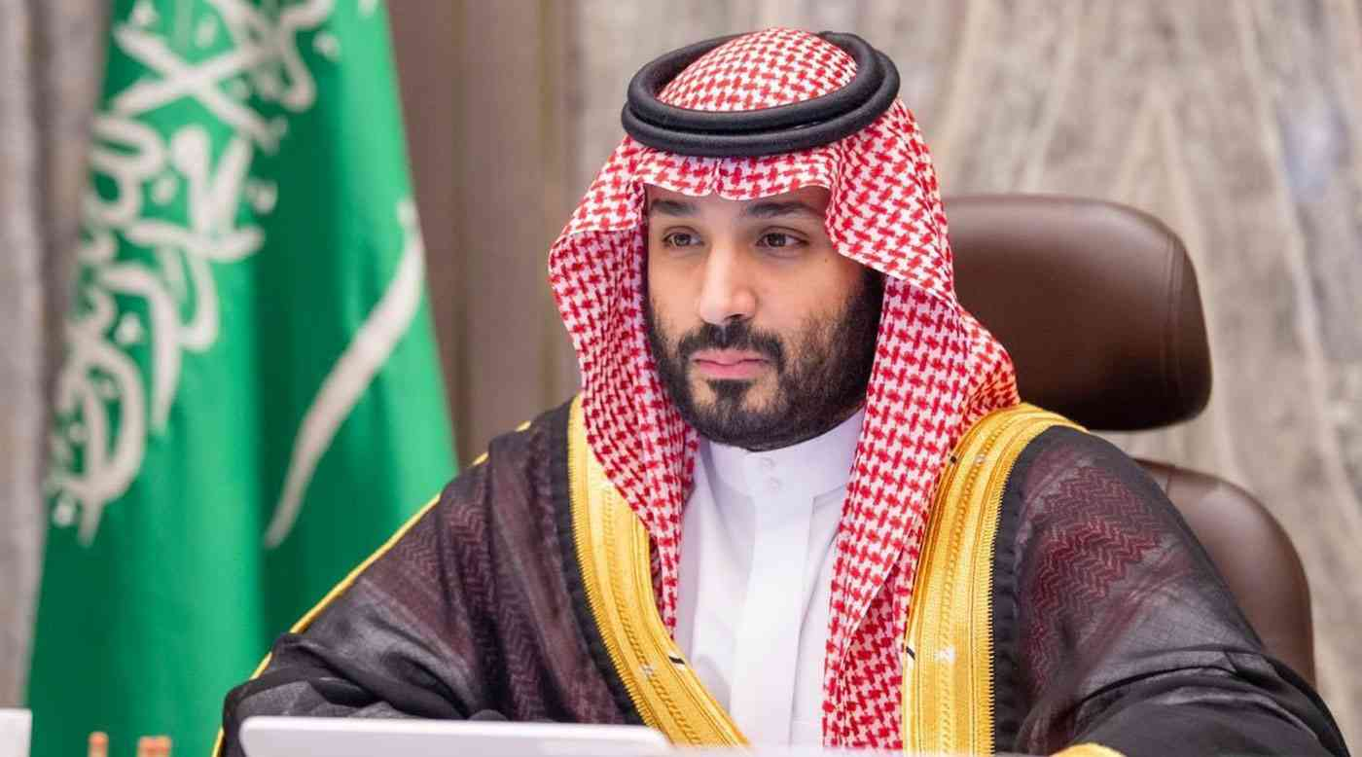
مراجعة لغتي الخالدة الوحدة الثالثة
(أمن و ازدهار)
اعداد المعلمة : وسمية مرشود العتيبي
ابدأ
Notes:
اضغط على الزر ابدأ لبدء الأسئلة

Slide 3
الكلمة الصحيحة إملائياً من الكلمات التالية :
لكيلا
حب ذا
حيثُ ما
يوم إذ
التالي
عودة للنقاط

Slide 4
الكلمة الخاطئة إملائياً من الكلمات التالية :
ألّا
مِنْ مَن
كلما
وقتئذٍ
التالي
عودة للنقاط

Slide 5
عند كتابة الهاء الوسطية بخط الرقعة :
تُكتب فوق السطر
تستقر على السطر
ينزل جزء منها تحت السطر
تنزل تحت السطر
التالي
عودة للنقاط

Slide 6
اسم الفاعل من الفعل (صبر) هو :
صبور
يصبر
صبّار
صابر
التالي
عودة للنقاط

Slide 7
من أوزان صيغة المبالغة :
فعول
فعَّال
جميع ما سبق
فعيل
التالي
عودة للنقاط

Slide 8
(مقدام) صيغة مبالغة على وزن :
فعول
فعَّال
مِفْعَال
فعيل
التالي
عودة للنقاط

Slide 9
رجل الأمن وثَّاب في ردع الجريمة .
صيغة المبالغة في الجملة :
وثَّاب
الأمن
الجريمة
ردع
التالي
عودة للنقاط

Slide 10
صيغ المبالغة أسماء مشتقة من الفعل تدل على :
القلة
التوكيد
التعجب
الكثرة
التالي
عودة للنقاط

Slide 11
اسم التفضيل يُصاغ على وزن :
فاعل
أفعل
مفعول
مفعل
التالي
عودة للنقاط

Slide 12
بيت الله الحرام أقدس البيوت . اسم التفضيل في الجملة :
أقدس
الحرام
بيت
البيوت
التالي
عودة للنقاط

Slide 13
وطني السعودي أغلى من كل الأوطان .
اسم التفضيل في الجملة :
الأوطان
وطني
أغلى
كل
التالي
عودة للنقاط

Slide 14
المواطن يصدق الأخبار إلا الشائعات .
نوع أسلوب الاستثناء :
تام منفي
مفرغ
تام مثبت
ناقص منفي
التالي
عودة للنقاط

Slide 15
ما يجحد النعمة إلا الكافرون . المستثنى في الجملة هو :
يجحد
النعمة
إلا
الكافرون
التالي
عودة للنقاط

Slide 16
من أدوات الاستثناء (غير و سوى) وهما :
أفعال
حروف
حروف وأفعال
أسماء
التالي
عودة للنقاط

Slide 17
لايرى الناس إلا السلبيات . إعراب ماتحته خط :
مفعول به منصوب
فاعل مرفوع
بدل منصوب
مستثنى منصوب
التالي
عودة للنقاط

Slide 18
ما شكوتُ إلا لله . نوع أسلوب الاستثناء في الجملة :
ناقص منفي
تام مثبت
ليس شيء مما ذُكر
تام منفي
التالي
عودة للنقاط

Slide 19
عند بسط الموضوع ينبغي مراعاة :
الأسلوب الجيد
وضوح الفكرة
جميع ما سبق
تنظيم الأفكار
التالي
عودة للنقاط

Slide 20
من مهارات الحوار الفنية :
استخدام لغة الجسد
الجرأة والطلاقة
جميع ما سبق
استخدام اللغة الفصحى
التالي
عودة للنقاط

Slide 21
شكرا لكم قضينا وقتا ممتعاً

